Slide 1

Номын тухай товч танилцуулга
Зохиолч Пауло Коэльо
Ку-5 Н.Мягмарсүрэн

Slide 2

Агуулга
Зохиолчийн тухай
Үйл явдал
Гол дүрүүд
Дүгнэлт

Slide 3
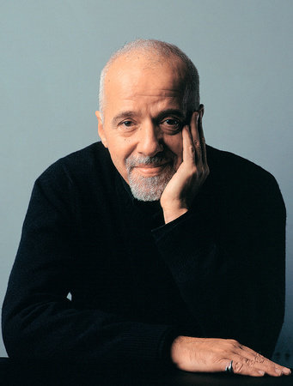
Пауло Коэльо (Paulo Coelho)
Иргэншил: Бразилийн зохиолч.
Онцлох бүтээл: "Алхимич" роман нь дэлхийн хэмжээнд хамгийн их борлуулалттай, олон хэлээр орчуулагдсан номуудын нэг юм.
Бусад алдартай номууд:
By the River Piedra I Sat Down and Wept
Eleven Minutes
The Zahir
Manual of the Warrior of Light
Уран бүтээлийн онцлог: Түүний бүтээлүүд нь хувь хүний хувь заяа, мөрөөдлөө мөшгөх, болон амьдралын утга учрыг хайх тухай гүн ухаан, бэлгэдлийн шинжтэй байдаг.

Slide 4
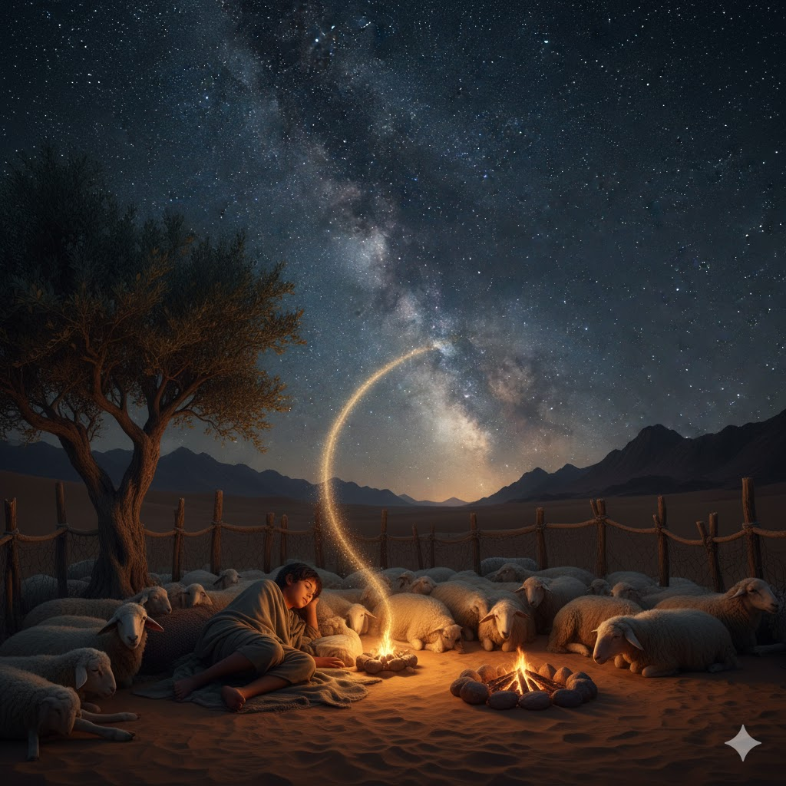
Үйл явдал
Сантьяго хэмээх Испани хүү хонь хариулж амьдардаг нэгэн энгийн хоньчин. Нэгэн өдөр тэр зүүдэндээ Египетийн пирамидын дэргэд эрдэнэс олж байгаагаар зүүдлэнэ. Энэхүү зүүд түүнийг аялалд гаргадаг.

Slide 5

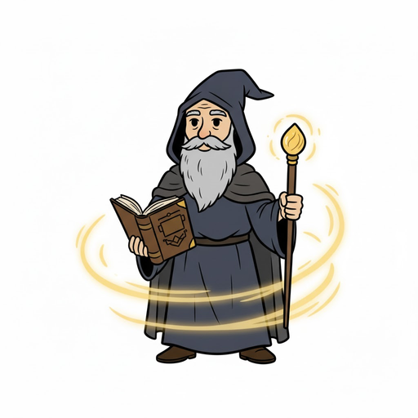
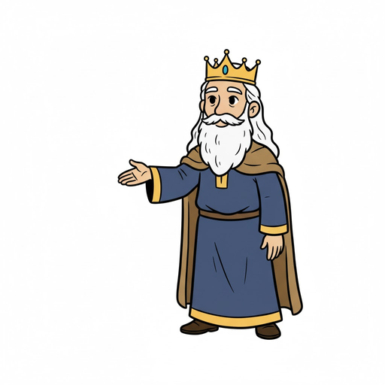
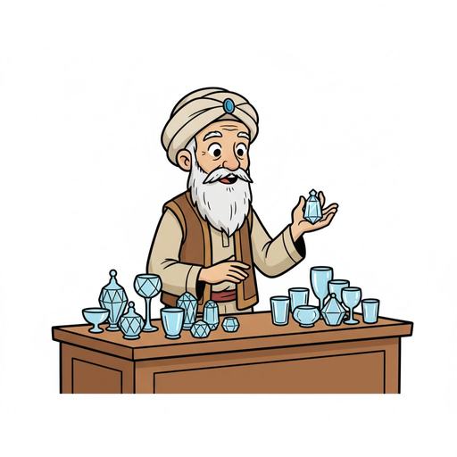
Гол дүрүүд
Мелкиседек хаан түүнд мөрөөдлөө дагах итгэлийг өгдөг.
Худалдаачин түүнд тэвчээр, хичээл зүтгэлийг заадаг.
Фатима гэх бүсгүйтэй учирч, хайр гэж юу болохыг мэдэрдэг.
Эцэст нь Алхимичтэй уулзаж, жинхэнэ “эрдэнэ” нь алт биш, харин өөрийн зүрх, итгэл, ухааралд оршдог гэдгийг ойлгодог.
Фатима
Шидтэн (Алхимич)
Худалдаачин
Хаан Мелкиседек

Slide 6

Дүгнэлт
Мөрөөдөлдөө хүрэх зам хялбар биш ч, тэр аяллын туршид хүн жинхэнэ өөрийгөө олж танина.
Амьдралын утга нь зорилгод биш, харинтүүн рүү хүрэх зориг, итгэл, адал явдал ухааралд оршдог.

Slide 7
"Хэрвээ чи ямар нэгэн зүйлийг үнэхээр хүсэж байвал, орчлон ертөнц тэр хүслийг чинь биелүүлэхэд тусалдаг."
— Пауло Коэльо, «Алхимич»

